Slide 1
Acuicultura
Universidad Autónoma del Estado de México
Facultad de Ciencias
Biología
Unidad 7 “Enfermedades”
Dr. Iván Gallego Alarcón
Septiembre de 2016

Slide 2

ACUICULTURA
“Enfermedades”

Slide 3
Guía para su uso
El docente encontrará en este material una herramienta para facilitar la información de la unidad 7. Enfermedades. En esta unidad el estudiante conocerá los aspectos generales de las enfermedades, su control y el manejo de los organismos enfermos. Observará las acciones necesarias para prevenir y tratar una enfermedad.
A través de este material el educador inicia hablando de las definiciones básicas de una enfermedad, para después sumergir al alumno en el proceso de las enfermedades: como se originan y cuales son sus causas, para después comentar sobre los vectores que originan las enfermedades, las barrearas que tienen los organismo acuáticos para evitarlas y la prevención, diagnóstico y tratamiento de las mismas.
Al final de la unidad el alumno será consiente del efecto de las enfermedades en una unidad de producción. Conocerá sobre el tipo de enfermedades que afectan a los organismos acuícolas, como prevenirlas y en su momento tratarlas. Lo que se logrará con la visión integral de los procesos, fomentando el trabajo en equipo.

Slide 4
Índice

Slide 5
Unidad 7. Enfermedades
7.1. Aspectos generales
7.2. Control de enfermedades
7.3. Manejo de organismos enfermos
7.4. Sanitación

Slide 6
Unidad 7. Enfermedades
Agente patógeno: designa un microorganismo que provoca o que contribuye al desarrollo de una de las enfermedades enumeradas en el Código Acuático.
Cuarentena: designa la medida que consiste en mantener a un grupo de animales acuáticos aislados, sin ningún contacto directo o indirecto con otros animales acuáticos, para someterlos a observación durante un período de tiempo determinado y, si es necesario, a pruebas de diagnóstico o a tratamiento, con inclusión del tratamiento de las aguas efluentes.

Slide 7
Unidad 7. Enfermedades
Desinfección: designa la aplicación, después de una limpieza completa, de procedimientos destinados a destruir los agentes infecciosos o parasitarios responsables de enfermedades de los animales acuáticos, incluidas las zoonosis. Esta operación se aplica a los establecimientos de acuicultura (es decir, criaderos, piscifactorías, criaderos de ostras, criaderos de camarones, viveros, etc.) y a los vehículos y objetos/equipos diversos que puedan haber sido directa o indirectamente contaminados.

Slide 8
Unidad 7. Enfermedades
Diagnóstico: designa la determinación de la índole de una enfermedad.
Enfermedad: designa la infección o infestación, clínica o no, provocada por uno o varios agentes etiológicos de las enfermedades.
Enfermedad emergente: designa una enfermedad grave recién identificada, de causa determinada o aún indeterminada, que puede ser propagada a y entre poblaciones, por medio del comercio de animales acuáticos y/o productos de animales acuáticos, por ejemplo.

Slide 9
Unidad 7. Enfermedades
Foco de enfermedad: designa la aparición de una enfermedad en una población de animales acuáticos.
Foco importado: designa un foco de enfermedad introducido en un territorio por una importación procedente de otro país.
Gestión de riesgos: designa el proceso de identificación, selección y aplicación de las medidas que permiten reducir el nivel de riesgo.

Slide 10
Unidad 7. Enfermedades
Mortalidad en unidades de producción acuícola
Canibalismo
Depredación
Calidad del agua
Desbalance nutricional
Contaminantes
Alimento en mal estado
Pesca furtiva
Enfermedades

Slide 11
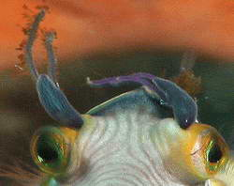
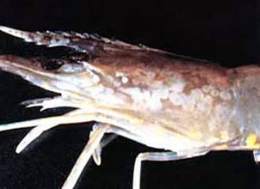
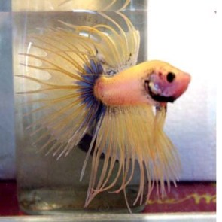
Enfermedad
Es una condición de cualquier organismo acuático que le imposibilita un funcionamiento fisiológico normal.
http://chucksaddiction.thefishestate.net/disease.html
http://fis.com/fis/worldnews/worldnews.asp?monthyear=9-2011&day=6&id=45770&l=s&country=&special=&ndb=1&df=1
http://persianpet.org/forum/thread15041.html

Slide 12
Enfermedad no infecciosa
Organismo
Ambiente
Patógeno
Patógeno obligado
Enfermedad infecciosa
Patógenos oportunos latentes

Slide 13
Actores
https://pmundial.wordpress.com/2013/05/02/el-avance-de-la-privatizacion-del-agua-en-america-latina/
Ambiente
http://www.lavozdegalicia.es/noticia/ourense/2015/08/15/falta-oxigeno-agua-posible-causa-muerte-peces-rio-arenteiro/0003_201508O15C9991.htm
http://registrosacuicultura2014.blogspot.mx/2014/06/monocultivo-de-cachama-colossoma-sp.html

Slide 14
Actores
Virus
Hongos
Bacterias
Parásitos
Patógeno

Slide 15
Actores
Organismo
Estrés
Desnutrición
Altas densidades
Ataques
http://www.elacuarista.com/secciones/enferme5.htm

Slide 16
Actores
Organismo
Especie
Variedad
Sexo
Peso
Estado fisiológico
Edad
Factores que hacen más o menos susceptible a los organismos hacia las enfermedades

Slide 17
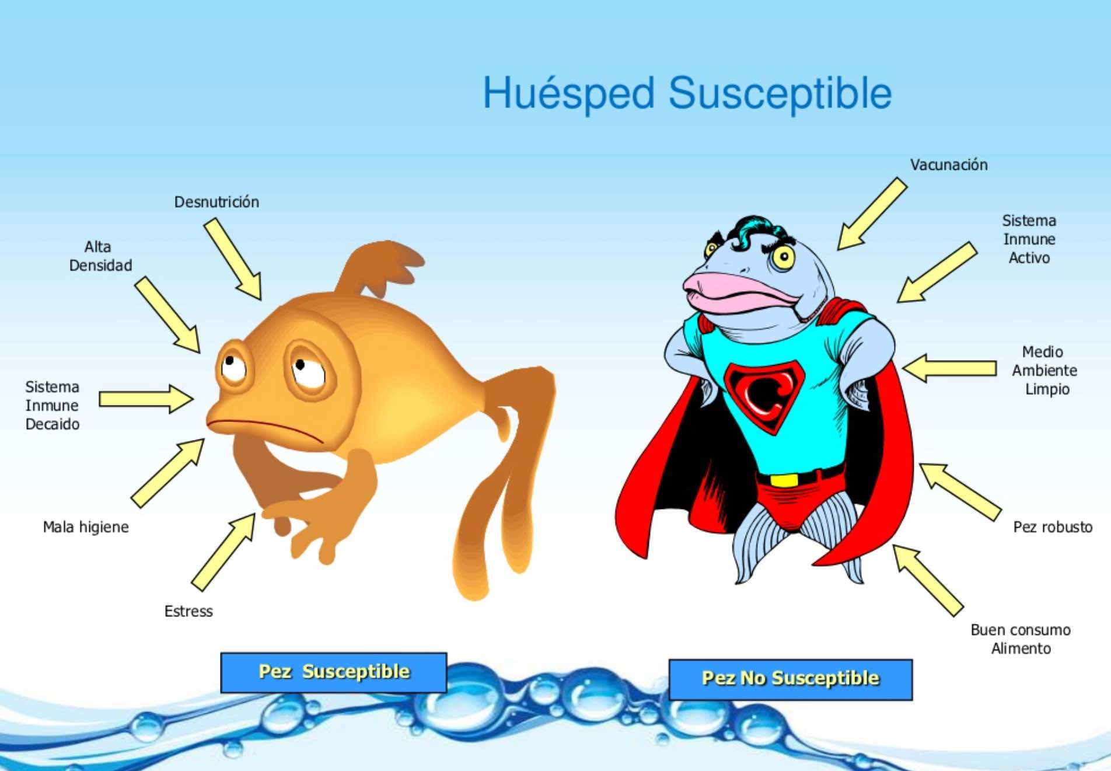
http://es.slideshare.net/matu83/prevencin-y-control-de-enfermedades

Slide 18
Infecciosas:
Bacteria
Virus
Parásitos
Hongos
No infecciosas
Genéticas
Nutricionales
Ambientales
Enfermedad
Estrés
Factores de estrés
Químicos
Calidad de agua, contaminación, dieta.
Biológicos
Densidad, especies, Micro y macro organismos
Físicos
Temperatura, luz, ruidos, OD
Manejo

Slide 19
¿Cómo llegan las enfermedades?
1º Agua
2º Humano
3º Aves
Por medio de vectores

Slide 20
Barreras de protección de los animales acuáticos
Mucosa
Barrera física que inhibe la entrada de patógenos mediante enzimas y anticuerpos
Escamas y piel
Barrera física que protege al organismos de lesiones
Inflamación
Respuesta celular no especifica a una proteína invasora de origen bacteriano, virus, parasito u hongos.
Anticuerpos
Respuesta celular específica
Formación de anticuerpos a partir de un antígeno

Slide 21
Prevención, diagnóstico y tratamiento

Slide 22
Prevención
Una enfermedad significa un costo extra en la producción de especies acuáticas
Prevención
Animales saludables, carne de primera calidad, sin aumento de costos por mortalidad, medicinas y tiempo de producción

Slide 23
Prevención
Como prevenir enfermedades BUENAS PRÁCTICAS DE PRODUCCIÓN ACUÍCOLA
Están dirigidas a reducir los riesgos mediante la identificación oportuna de riesgos biológicos, químicos y físicos que puedan afectar el producto y al consumidor final, siendo la prevención de riesgos y el control de la calidad sanitaria sus principales procesos

Slide 24
Prevención
Evitar el ingreso de animales enfermos, uso de cuarentena
Evitar el ingreso de personas que tuvieron contacto con otras unidades de producción
Disponer de vados y tapetes sanitarios
http://www.cesapue.org/inocuidad/

Slide 25
Prevención
Equipo, personal y ropa de protección deben ser específicos para cada zona en la misma unidad de producción
Se deben de llevar a cabo acciones de limpieza y desinfección cuando se tenga movilización de equipo entre zonas
Disminuir al mínimo el estrés en el manejo de los organismos
http://www.revistaaquatic.com/aquatic/art.asp?c=80

Slide 26
Diagnóstico
Disminución de masa muscular
Nado errático
Disminución de apetito
Animales débiles
Alteraciones en las barreras contra enfermedades
En general los síntomas de las enfermedades son:

Slide 27
Diagnóstico
Selección de muestras
  Siempre se deben de muestrear animales enfermos y vivos
  Se debe de tomas (dentro de lo posible) un animal sano que sirva de control
  Número de peces necesarios para el diagnóstico:
    Adultos 10
    Juveniles 20
    Crías 30

Slide 28
Diagnóstico
Observación
Selección de muestras
Análisis
Externo e interno

Slide 29
Tratamiento
Correctivos
  Inmersión
  Flujo
  Inmersión prolongada
    Baños
    Indefinidos
  Alimentación
  Inyectado
Tomar en cuenta:
Volumen de agua en estanque
Especie y edad
Toxicidad del químico a la especie
Enfermedad

Slide 30
Preguntas antes de iniciar un tratamiento
1. ¿Cuál es el pronóstico? Es la enfermedad tratable, que posibilidad hay de un tratamiento exitoso?
2. ¿Es factible para el tratamiento de los peces donde están, teniendo en cuenta el costo, la manipulación, el pronóstico y otros factores?
3. ¿Vale la pena tratar, o el costo del tratamiento exceda del valor de los peces?
4. ¿Puede el pez soportar el tratamiento teniendo en cuenta su condición?
5. La de pérdida de peces y el costo del tratamiento permiten la tratabilidad de la enfermedad?

Slide 31
Inmersión
El método de inmersión, se utiliza una solución química fuerte por un tiempo relativamente corto.
Este método puede ser peligroso porque las soluciones utilizadas se concentran. La diferencia entre una dosis eficaz y una mortal es generalmente muy leve.
Los peces por lo general se colocan en una red y se sumergen en una solución fuerte durante un corto tiempo, generalmente 15 a 45 segundos, dependiendo del tipo de producto químico, la concentración, y la especie a tratar.

Slide 32
Flujo
Este método es bastante simple y consiste en la adición de una solución de un producto químico por el extremo superior de la unidad a ser tratada (estanque), a continuación.
Un flujo adecuado de agua debe estar disponible para que el producto químico fluya a través de la unidad o sistema en un período de tiempo corto. Este método no se puede utilizar en grandes estanques de tierra.

Slide 33
Inmersión prolongada – Baños
Para realizar un baño en un contenedor se añade la cantidad necesaria de medicamento, se introducen los organismos en una densidad muy baja durante un tiempo especificado, por lo general una hora.
El medicamento se elimina una vez terminado el tiempo con agua fresca

Slide 34
Inmersión prolongada – Indefinida
Para una inmersión indefinida se debe de agregar pequeñas concentraciones del medicamento al agua de un estanque y dejar que de manera natural se disperse en el mismo.
La desventaja de este tratamiento es el costo del medicamento para llegar a las concentraciones necesarias en el agua

Slide 35
Alimento
Para tratar algunas enfermedades bacterianas es necesario alimentar el medicamento a los peces. Esto se logra añadiendo el medicamento al alimento balanceado.
Se alimenta a los peces conforme a las indicaciones del veterinario. Se debe de esperar cierto tiempo antes de la cosecha para permitir al medicamento salga del cuerpo de los organismos acuáticos

Slide 36
Inyecciones
Peces de gran valor económico, sobre todo cuando sólo un pequeño número están involucrados, a veces puede ser tratado mejor mediante la inyección del medicamento en el cuerpo cavidad intraperitoneal (IP) -en el tejido muscular intramuscular- (IM).
La mayoría de los fármacos funcionan más rápidamente cuando se inyectan IP. Se requiere precaución para asegurarse de que no dañar organos internos. La ubicación más fácil para inyecciones IP es la base de una de las aletas pelvicas. Para inyecciones IM, la mejor ubicación es por lo general el área inmediatamente al lado de la aleta dorsal.

Slide 37
Referencias
Avault J. 1996. Fundamentals of Aquaculture. USA. 889pp.
Beveridge M. 2004. Cage Aquaculture. Blackwell. Inglaterra. 376pp.
Boyd C., H. Egna. 1997. Dynamics of Pond Aquaculture. CRC-Press.USA. 480pp.
Costa-Pierce. 2006. Ecological Aquaculture Blackwell. Inglaterra. 382 pp.
Halver J. y R. Ardí. 2002. Fish Nutrition. USA.
Jolly M. y A. Clonts. 2000. Economics of Aquaculture. WAS. USA. 319pp.
Lucas J. y P. Southgate. 2004. Aquaculture: Farming Aquatic Animals and Plants. Blackwell. Inglaterra. 502pp.
Parker R. 2012. Aquaculture science. Delmar. Nueva York, USA. 652 pp.
Pilay T.V.R. y Kutty M.N. 2005. Aquaculture, principles and prectices. 2ed. Kundli, India. 624pp.
Pillay T.V.R. 2004. Aquaculture and the Environment. Blackwell. Inglaterra. 208pp.
Stickney R.R. 2005. Aquauclture: an introductory text. Kings Lynn, Inglaterra. 265 pp.
Stickney. 2000. Encyclopedia of Aquaculture. WAS. USA 1060pp.
Timmons M. B., J. M. Ebeling, F. W. Wheaton, S. T. Summerfelt, B. J. Vinci. 2002. Recirculating Aquaculture Systems. Cayuga Aqua Ventures Llc. USA. 769 pp

